Slide 1


テーマ１４ オンラインゲームトラブル
（チートツール）
オンラインゲームでの
チートツールは犯罪？
はん ざい
オンライン
ゲーム
ぎふけんきょういくいいんかい がっこうあんぜんか
岐阜県教育委員会 学校安全課

Slide 2
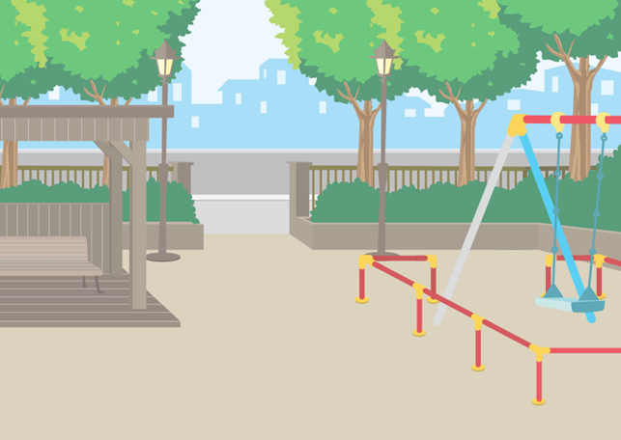





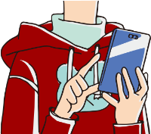
①オンラインゲームトラブル（チートツール）
とも たの
友だちとオンラインゲームを楽しんでいると…
か
よし！勝った！！
うわ～
強すぎるよ～
つよ
ぎふけんきょういくいいんかい がっこうあんぜんか
岐阜県教育委員会 学校安全課

Slide 3


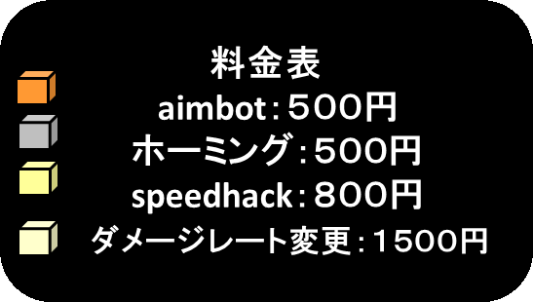

②オンラインゲームトラブル（チートツール）
とも しょう かい
ある友だちから、チートツールを紹介された
ためして
みたい！！
ま
また負けたのか～
こんな方法もあるんだけど。
ひっしょう
ほうほう
必勝チート
欲しい人は、DMでお願いします
ほ ひと ねが
りょうきんひょう
えん
えん
えん
へんこう
えん
うんえいがわ いと かいへん どうさ おこな ちーと さぎ だます
※チートツールとは＝コンピューターゲームにおいて運営側が意図しないコンテンツの改変、動作を行わせるツールのこと。 cheatとは「詐欺」「騙す」という
意味の英単語で、キャラクターの強化やゲームの自動操作・速度変更・多重起動などを行い、ゲームを有利に進めさせる。
いみ えいたんご きょうか じどうそうさ そくどへんこう たじゅうきどう おこな ゆうこう すす
ぎふけんきょういくいいんかい がっこうあんぜんか
岐阜県教育委員会 学校安全課

Slide 4

③オンラインゲームトラブル（チートツール）
かね はら
お金を払ってもチートツールが届かない場合も多いらしいよ。
とど ばあい
つか
チートツールを使ったことが犯罪として扱われた事例もあるらしいよ！
おお
はんざい あつか
じれい
そうなんだ。
そもそもチートツールは禁止されてるし、トラブルも多いようだからやめとくよ。
教えてくれてありがとう。
きんし
おお
おし
ぎふけんきょういくいいんかい がっこうあんぜんか
岐阜県教育委員会 学校安全課

Slide 5

④考えてみよう！
かんが
Ｑ．１
つか
チートツールを使うことで、どのようなトラブルが起きると思いますか？
思いつくことを書き出してみよう。
お おも
おも か だ
ぎふけんきょういくいいんかい がっこうあんぜんか
岐阜県教育委員会 学校安全課

Slide 6
⑤チートツールに関係するトラブル例
かんけい れい
とうけつ
１．ゲームアカウントの凍結
２．SNSやゲーム内のチャットでうその取引や不正サイトに誘導する
ネット詐欺
３．チートツールに偽装したランサムウェアをインストールさせ、高額
な料金を要求される
４．保護者に内緒で高額課金
※課金してもチートツールが手に入らない事例も多い
５．不正プログラムをインストールさせ、ゲームアカウントが乗っ取られる
ない とり ひき ふ せい ゆう どう
さ ぎ
ぎ そう ※ こう がく
りょう きん よう きゅう
ほ ご しゃ ない しょ こう がく か きん
か きん て はい じ れい おお
ふ せい の と
みのしろきん いみ く あ ぞうご あんごうか りようふかのう じょうたい うえ
※ランサムウェアーとは= 身代金を意味する（ランサム）」と（ソフトウェア）を組み合わせた造語です。暗号化することでファイルを利用不可能な状態にした上で、
そのファイルを元に戻すことと引き換えに金銭を要求する悪意のあるソフトウェアを指します。
もと もど ひ か きんせん ようきゅう あくい さ
ぎふけんきょういくいいんかい がっこうあんぜんか
岐阜県教育委員会 学校安全課

Slide 7
⑥知っておこう！
し
Ｑ．２
つか
チートツールを使うことは、どのような犯罪につながるのかを考えてみよう？
思わぬトラブルに巻き込まれないように知っておこう。
はん ざい かんが
おも ま こ
し
ぎふけんきょういくいいんかい がっこうあんぜんか
岐阜県教育委員会 学校安全課

Slide 8
⑦トラブルに巻き込まれないために その１
ま こ
ちょ さく しゃ じん かく けん しん がい
１．著作者人格権侵害になるケース
ゲームのプログラムやデータを改ざんするチート行為は、著作者人格権のひとつとして「著作権法第20条1項」で規定されている「同一性保持権」を侵害する可能性があり、５年以下の懲役または５００万円以下の罰金、あるいはこれらの両方が科せられます。
【事例】
格闘ゲームのキャラクターを、通常のプレイでは衣服を身に着けない状態にはできないのに、衣服を身に着けない状態でプレイできるプログラムを販売した。
かい こう い ちょ さく しゃ じん かく けん
ちょ さく けん ほう だい じょう こう き てい どう いつ せい ほ じ けん
しんがい か のう せい ねん い か ちょう えき まん えん い か ばっ きん
りょう ほう か
じ れい
かく とう つうじょう い ふく み つ じょうたい
い ふく み つ じょうたい
はんばい
ぎふけんきょういくいいんかい がっこうあんぜんか
岐阜県教育委員会 学校安全課

Slide 9
⑧トラブルに巻き込まれないために その２
ま こ
でん し けい さん き そん かい とう ぎょう む ぼう がい ざい
２．電子計算機損壊等業務妨害罪になるケース
この犯罪は、電子計算機に虚偽の情報や不正な指令を与えたりすることによって、電子計算機に本来の目的に沿った動作をさせなかったり、人の業務を妨害したときに問われる犯罪です。
チート行為は、ゲーム制作者の意図しない動作をさせるためのものと捉えられ、この犯罪に問われるケースがあります。５年以下の懲役または１００万円以下の罰金が科せられる可能性があります。
【事例】
ゲーム制作者の意図に反して、通常プレイでは用いることのできない攻撃方法を可能とするチートツールを使用していた未成年のユーザーが書類送検された。
はんざい でん し けい さん き きょ ぎ じょうほう ふ せい し れい あた
でん し けい さん き ほん らい もく てき そ どう さ ひと ぎょう む
ぼう がい と はん ざい
こう い せい さく い と どう さ とら
はん ざい と ねん い か ちょう えき まんえん
い か ばっ きん か か のうせい
じ れい
せい さく しゃ い と はん つう じょう もち こう げき
ほう ほう か のう し よう み せいねん しょ るい
そう けん
ぎふけんきょういくいいんかい がっこうあんぜんか
岐阜県教育委員会 学校安全課

Slide 10
ちゅう い
⑨注意してほしいポイント
！
ぜっ たい
１．チートツールは絶対にダウンロードしない
チートツールを使うことは、多くのオンラインゲームで禁止されています。また、思わぬ犯罪に手を染めてしまうことにもつながります。ルールを守って楽しく遊びましょう。
２．セキュリティソフトをインストールしておこう
不正サイトへのアクセス、不正アプリなどの感染のリスクを下げることができます。
つか おお きん し
おも はんざい て そ まも
たの あそ
ふ せい ふ せい かんせん さ
ぎふけんきょういくいいんかい がっこうあんぜんか
岐阜県教育委員会 学校安全課

